Slide 1

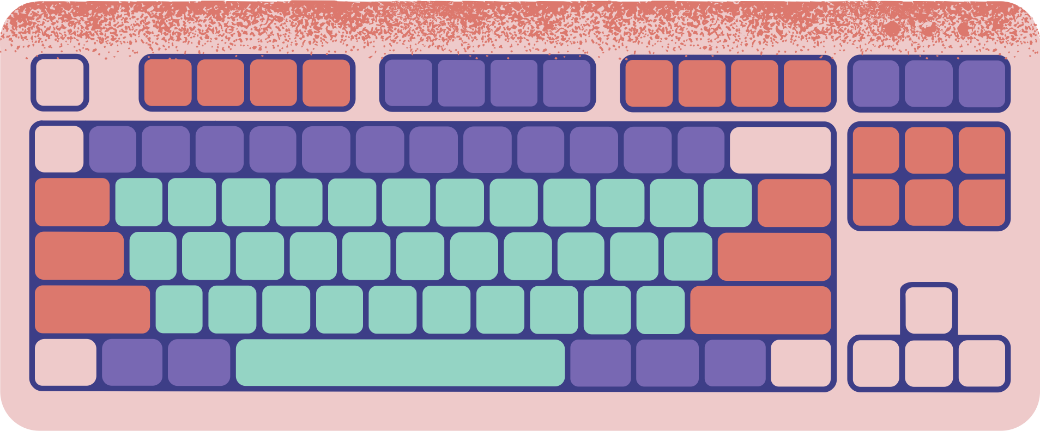
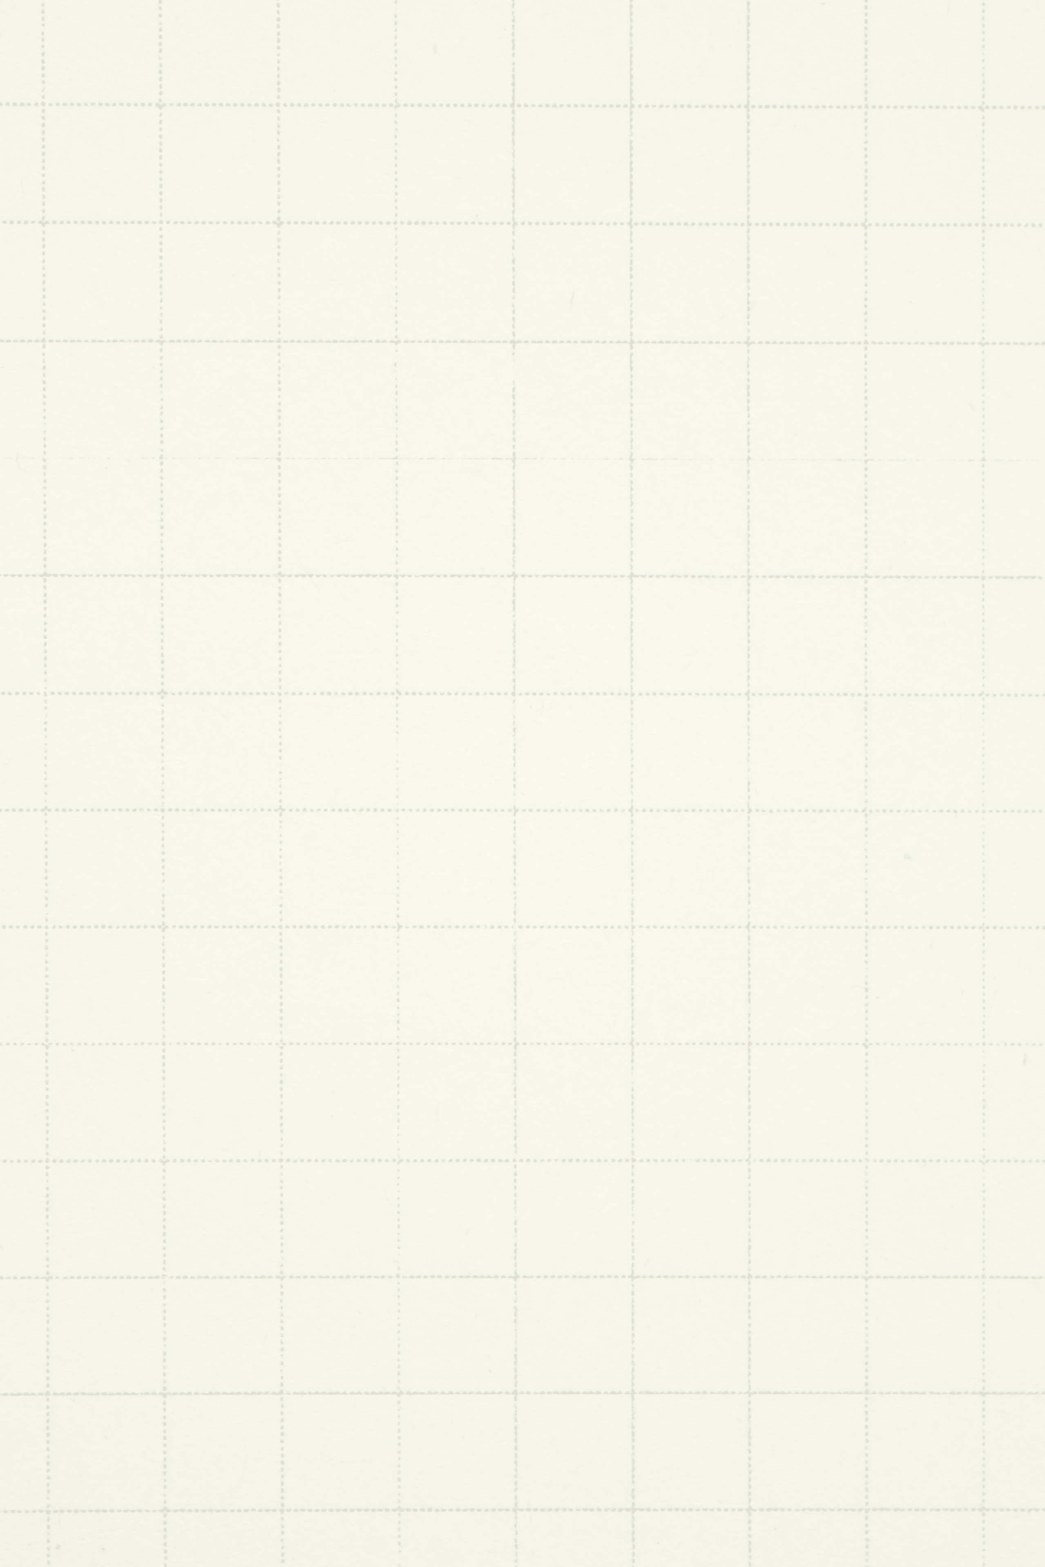









FORMATION CLASSE ROBOTS
MERCREDI 5 MAI 2025

Slide 2



Déroulé
Définir un robot
Les langages de programmation
Programmer des déplacements
Logiciels et applications
Découverte des robots
Premiers pas vers des projets

Slide 3

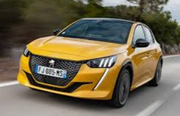

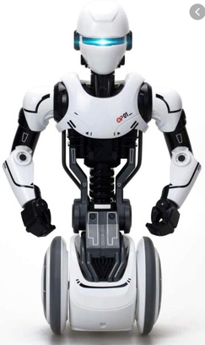
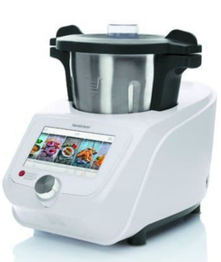
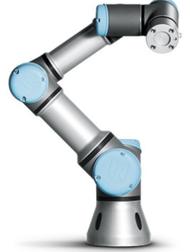
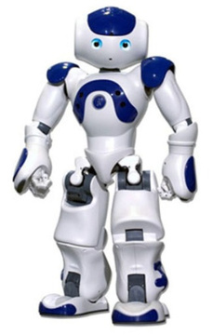
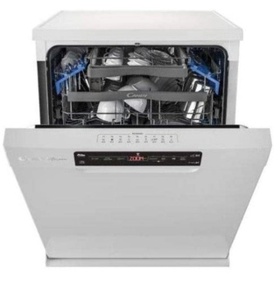


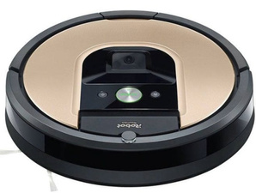
ROBOTS OU PAS ROBOTS ?
Un robot se compose :

Slide 4


Conaissez-vous des langages de programmation ?

Slide 5



LANGAGE BINAIRE ?

Slide 6
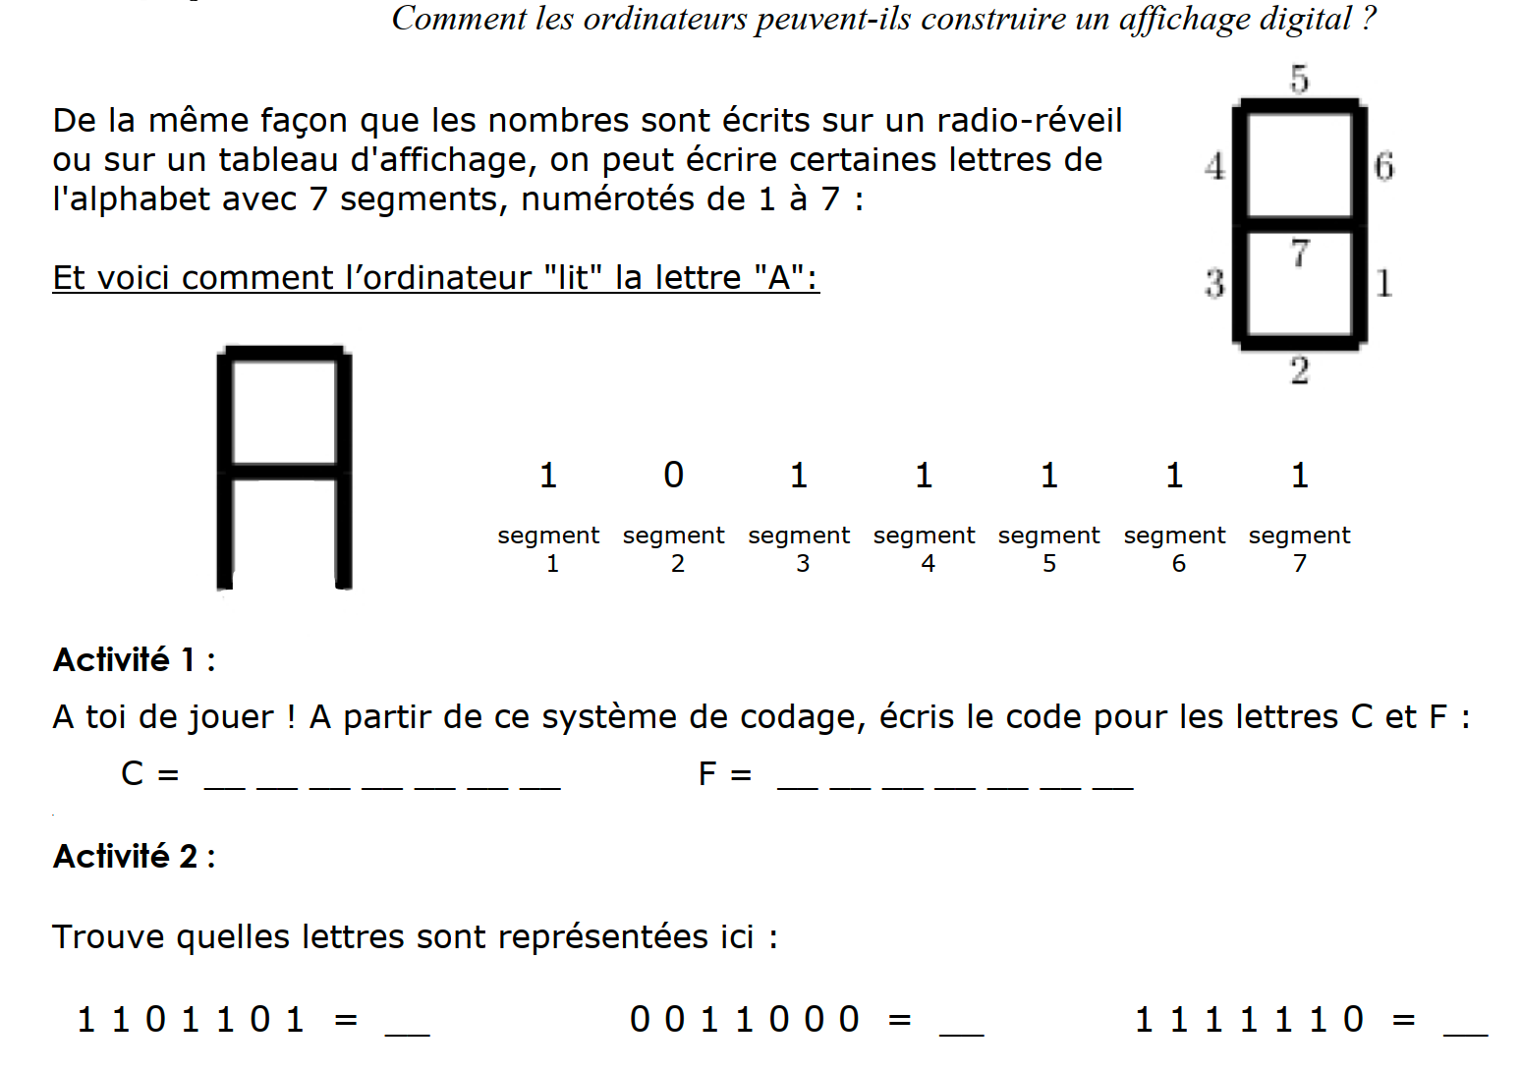

Slide 7


le robot idiot
La poulette doit arriver à rentrer dans son poulailler, sans passer par la mare (et oui, ce sont les canards qui savent nager) et sans rencontrer les renards.
Il va falloir se mettre d’accord sur les ordres à donner à la poulette.
Elle ne pourra se déplacer que grâce aux cartes fournies.

Slide 8


logiciels et applications
Des liens et ressources ici

Slide 9


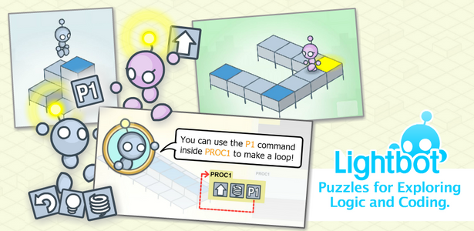
Tuxbot
Lighbot
Des liens et ressources ici

Slide 10
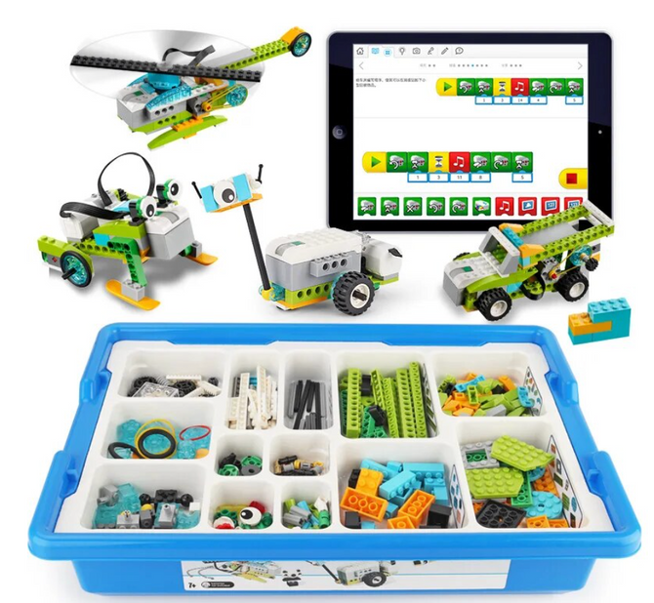

Les robots
Lego WeDo
OzoBot
Ressources Lego WeDo
Ressources Ozobot

Slide 11
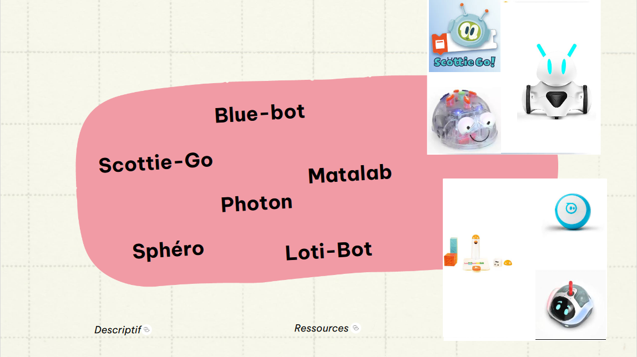


Slide 12


Quel projet ?
À QUELLES DATES ?

